Slide 1
Python 3 玩儿转机器学习
liuyubobobo

Slide 2
决策树

Slide 3
什么是决策树

Slide 4


什么是决策树
招聘机器学习
算法工程师
发表过顶会论文？
Y
N
录用
是否是研究生？
depth
N
Y
GPA年级前10？
项目机器学习相关？
Y
N
Y
N
录用
考察
录用
考察

Slide 5
实践：scikit-learn中的决策树

Slide 6
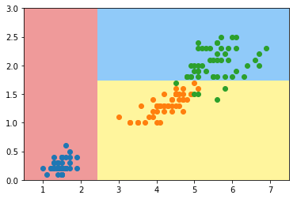
什么是决策树

Slide 7
什么是决策树
x<2.4
Y
N
A
y<1.8
Y
N
B
C

Slide 8
什么是决策树
非参数学习算法
x<2.4
可以解决分类问题
Y
N
A
y<1.8
天然可以解决多分类问题
Y
N
也可以解决回归问题
B
C
非常好的可解释性

Slide 9
什么是决策树
x<2.4
问题：
Y
N
A
每个节点在哪个维度做划分？
y<1.8
Y
N
某个维度在哪个值上做划分？
B
C

Slide 10
信息熵

Slide 11
信息熵
x<2.4
问题：
Y
N
A
每个节点在哪个维度做划分？
y<1.8
Y
N
某个维度在哪个值上做划分？
B
C

Slide 12
信息熵
x<2.4
熵在信息论中代表
随机变量不确定度的度量。
Y
N
A
y<1.8
Y
N
熵越大，数据的不确定性越高
熵越小，数据的不确定性越低
B
C

Slide 13

信息熵
熵在信息论中代表 随机变量不确定度的度量。

Slide 14
信息熵
熵在信息论中代表 随机变量不确定度的度量。

Slide 15
信息熵
熵在信息论中代表 随机变量不确定度的度量。

Slide 16
信息熵
熵在信息论中代表 随机变量不确定度的度量。

Slide 17
实践：信息熵的函数图像

Slide 18
信息熵
问题：
x<2.4
Y
N
每个节点在哪个维度做划分？
A
y<1.8
某个维度在哪个值上做划分？
Y
N
B
C
划分后使得信息熵降低

Slide 19
实践：模拟使用信息熵进行划分的过程

Slide 20
基尼系数

Slide 21

基尼系数

Slide 22
基尼系数

Slide 23
基尼系数

Slide 24
实践：模拟使用基尼系数进行划分的过程

Slide 25
信息熵 vs 基尼系数
信息熵的计算比基尼系数稍慢。
scikit-learn中默认为基尼系数。
大多数时候二者没有特别的效果优劣

Slide 26
CART

Slide 27
CART
Classification And Regression Tree
根据某一个维度d和某一个阈值v进行二分

Slide 28
CART
scikit-learn的决策树实现：CART
ID3, C4.5, C5.0
http://scikit-learn.org/stable/modules/tree.html

Slide 29
复杂度
x<2.4
预测：O(logm)
Y
N
A
y<1.8
训练：O(n*m*logm)
Y
N
剪枝: 降低复杂度，解决过拟合
B
C

Slide 30
实践：决策树中的超参数

Slide 31
CART
min_samples_split
max_depth
min_samples_leaf
max_leaf_nodes
min_weight_fraction_leaf
min_features
http://scikit-learn.org/stable/modules/generated/sklearn.tree.DecisionTreeClassifier.html#sklearn.tree.DecisionTreeClassifier

Slide 32
决策树解决回归问题

Slide 33
决策树解决回归问题
x<2.4
Y
N
A
y<1.8
Y
N
B
C

Slide 34
实践：scikit-learn中的决策树解决回归问题

Slide 35
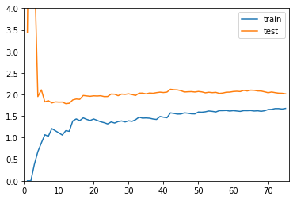
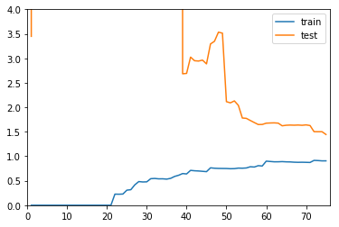
学习曲线
欠拟合
过拟合

Slide 36
模型复杂度曲线
模型准确率
train
test
欠拟合
过拟合
模型复杂程度

Slide 37
课程补充代码
https://github.com/liuyubobobo/Play-with-Machine-Learning-Algorithms

Slide 38
决策树的局限性

Slide 39
决策树的局限性

Slide 40

决策树的局限性

Slide 41
决策树的局限性

Slide 42
决策树的局限性

Slide 43
决策树的局限性

Slide 46
决策树的局限性
对个别数据敏感

Slide 47
实践：决策树对个别数据敏感

Slide 48

其他
欢迎大家关注我的个人公众号：是不是很酷

Slide 49
Python 3 玩儿转机器学习
liuyubobobo

